Slide 1
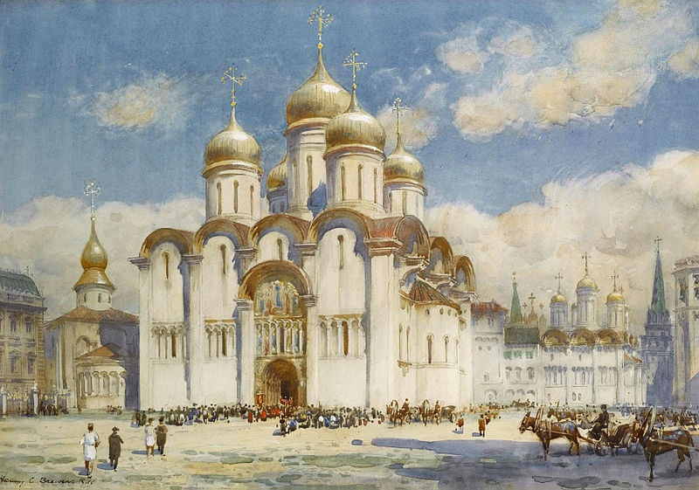
Церковный раскол.
Власть и церковь.

Slide 2
План урока:
1.Церковь после Смуты.
2.Патриарх Филарет.
3.Реформа патриарха Никона.
4. Усиление разногласий между церковной и светской властью.
5. Церковный собор 1666-1667 гг.
6.Протопоп Аввакум.

Slide 3
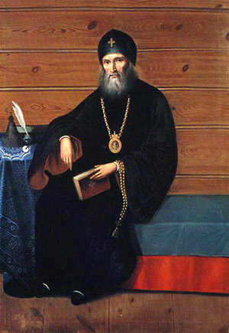
Патриарх Филарет:
После 8-ми летнего пребывания в польском плену отец царя Михаила митрополит Филарет в 1619 году возвратился в Москву. Участники церковного Собора избрали его новым патриархом Московским и всея Руси. При нем роль и значение церкви в жизни государства значительно возросли.
Патриарх Филарет

Slide 4
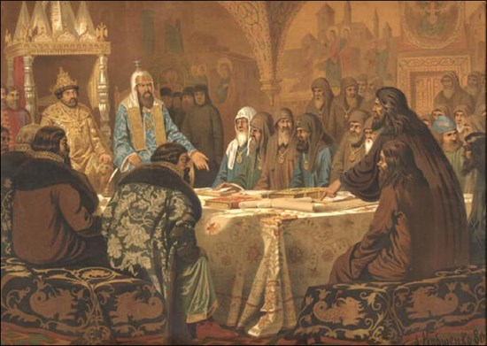
Реформа патриарха Никона:
В середине 17 века
стало ясно,
что в русских
церковных книгах,
переписывающихся
от руки
из века в век,
имеется много описок и
искажений текста
в сравнении
с оригиналом.

Slide 5
Реформа патриарха Никона:
Одни предлагали
исправить церковные
книги и обряды,
вернувшись к
древнерусским обрядам.
Другие считали,
что следует обратиться
к самим греческим
источникам,
с которых
они переписывались

Slide 6
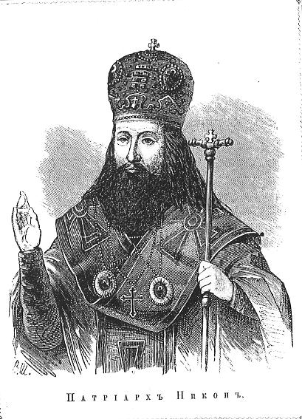
Реформа патриарха Никона:
Из семьи мордовских крестьян
Сельский священник
Монах
Архимандрит Новоспасского монастыря
Патриарх (1651 -1666)
Патриарх Никон

Slide 7
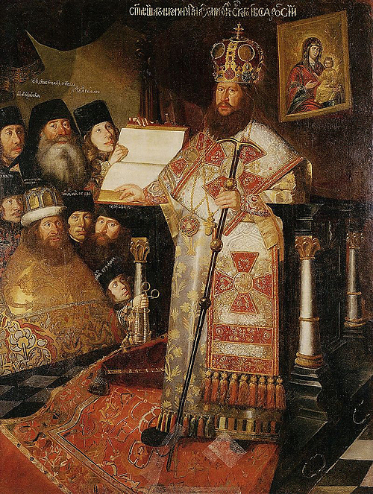
Реформа патриарха Никона:
Крещение
тремя
пальцами;
Поясные
поклоны
вместо земных
Исправлены
по греческим
образцам иконы
и церковные книги

Slide 8
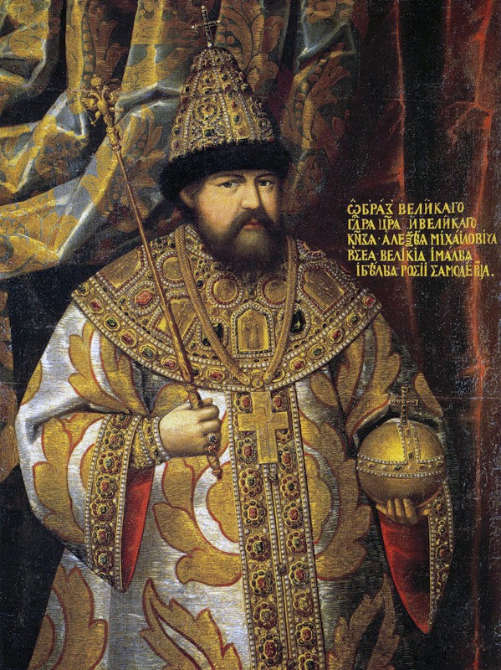
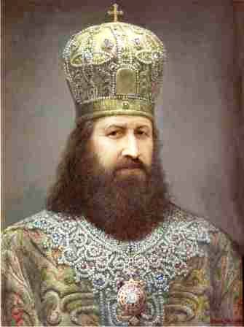
Усиление разногласий между церковной
и светской властью
Патриарх Никон
Алексей Михайлович

Slide 9
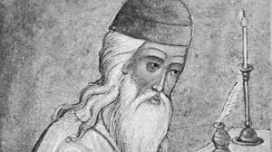
Протопоп Аввакум:
Протопоп – обиходное название старшего православного священника

Slide 10
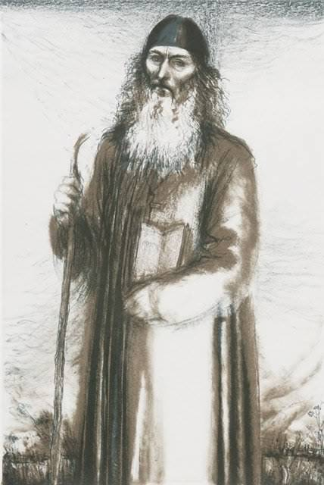
Протопоп Аввакум:
С юных лет посвятив себя церкви, он был активным сторонником и праведником благочестивого образа жизни. Реформы Никона он воспринял резко отрицательно. За свои взгляды он был лишен места в московском Казанском соборе, а затем арестован и заключен в монастырь.

Slide 11
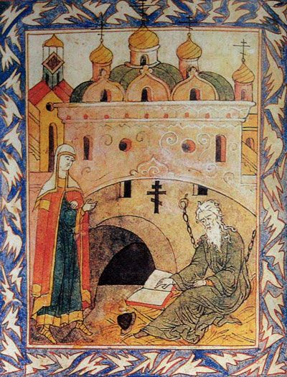
Протопоп Аввакум:
В 1664 году он вернулся в Москву, где царь и другие знакомые тщетно убеждали его смириться с церковной реформой. За свой отказ на церковном Соборе 1666-1667 годов Аввакум был предан церковному проклятию и расстрижен из священников, а затем вновь заключен в темницу.

Slide 12
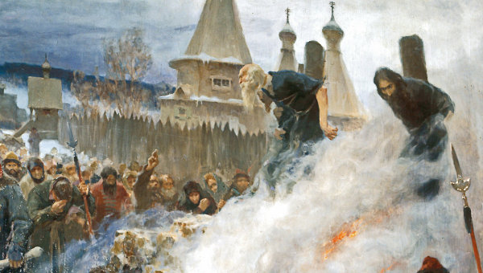
В 1682 г. он был сожжен вместе со своими соратниками по царскому приказу.
Сожжение протопопа Аввакума.
Миниатюра к.17 в.

